Slide 1
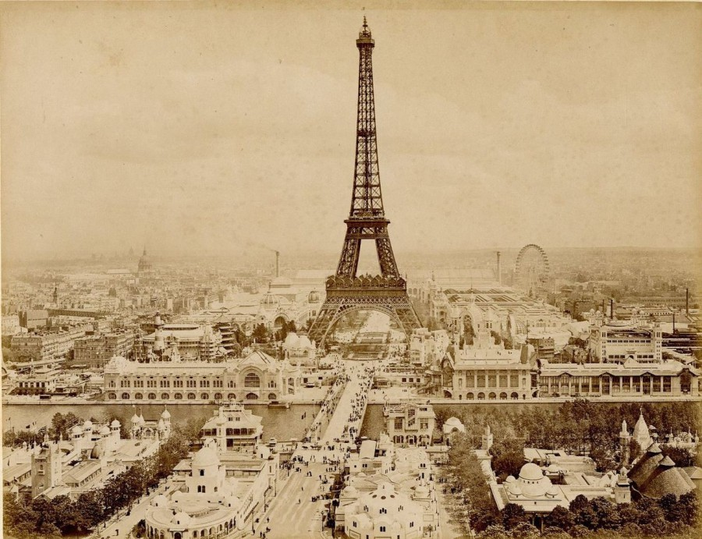
Тема уроку: Політичне та соціально-економічний розвиток Франції у 20-ті рр. Франція та Іспанія в період кризи Франція та Іспанія у 20-30 роках

Slide 2
Наслідки Першої світової війни для Франції
Загинуло – 1.4 млн.
Скалічено – 750 тис.
Зруйновано – промисловість 11 північних районів
Знищено – 10 тис. підприємств
Потоплено – половину французького флоту
Витрати на війну – 134 млрд. золотих франків
Зовнішній борг – 60 млрд.

Slide 3
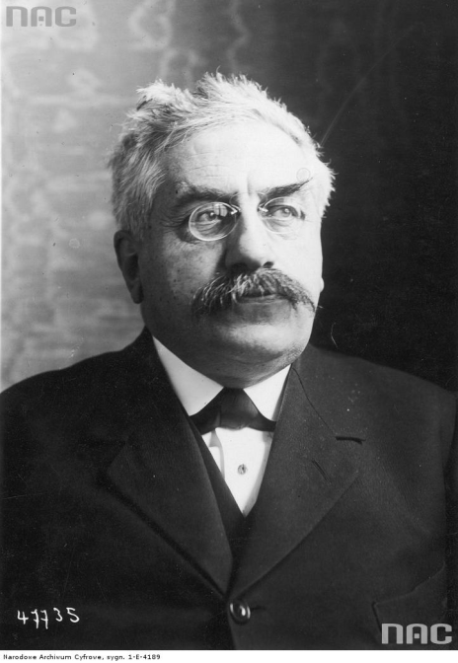
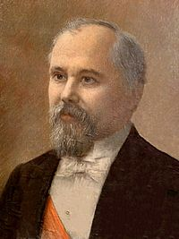
Уряди Франції у 20-х роках
Александр Мільєран
1919 - 1922
1919 – 1924 рр. – Національний блок
(праві консерватори)
Проголосив курс «твердої руки».
Намагався придушити страйкову боротьбу, подолати кризу, відродити економіку.
Зменшення втручання держави в економічне життя.
Подальше послаблення Німеччини (домогтися повної сплати репарацій).
1923 рік – окупація німецького Руру.
Раймон
Пуанкаре
1922 - 1924

Slide 4
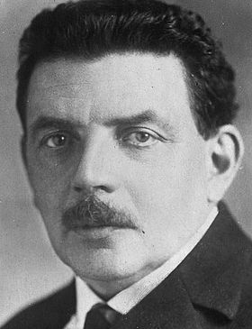
1924 - 1926 рр. «Лівий блок» (Картель лівих сил) (центристи, радикали, соціалісти )
У передвиборній програмі уряд обіцяв:
Амністію політичним в'язням.
Відновлення на роботі звільнених страйкарів.
Створення системи соціального страхування.
Введення прогресивно-прибуткового податку.
Дотримання закону про 8-годинний робочий день.
Проте всі ці демократичні заходи уряд не впроваджував життя, що спричинило його кризу.
Виведення французьких військ з Рурської області
Едуард Ерріо

Slide 5
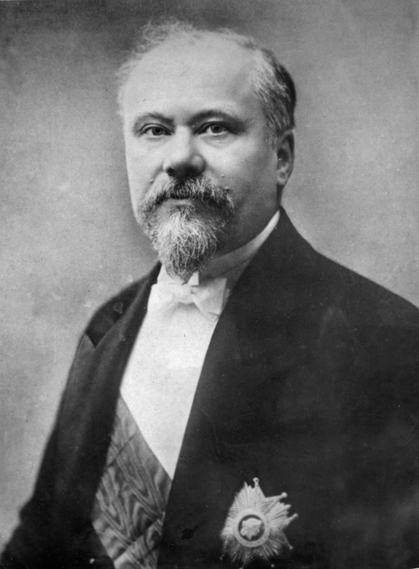
1926 – 1929 рр – Національна єдність (коаліція правих сил)
Вів боротьбу проти інфляції, за стабілізацію франка.
Скоротив витрати за рахунок зменшення чисельності державних службовців.
Було введено нові податки.
У 1926 р. вперше була введена державна допомога по безробіттю.
Були введені пенсії по старості, допомога по хворобі та інвалідності.
Раймон
Пуанкаре

Slide 6
Період політичної та економічної нестабільності
Листопад 1929 р. — травень 1932 р. При владі була коаліція правоцентристських партій. Змінилося 8 урядів.
1932-1934 рр. — часта зміна урядів "Лівого блоку".
1931 – 1935 рр. – економічна криза.
У 30-ті рр. – активізація діяльності крайніх правих і фашистських організацій і партій

Slide 7
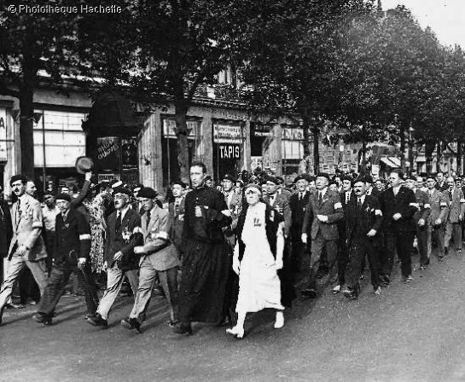
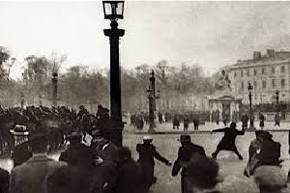
6 лютого 1934 року – спроба фашистського путчу в Парижі
Об'єднання соціалістів і комуністів, в 1935 році до угоди приєдналися й радикали – коаліція лівих партій. Гасло:
“ Хліб, Мир, Свобода!”(14 липня 1935 р.)

Slide 8
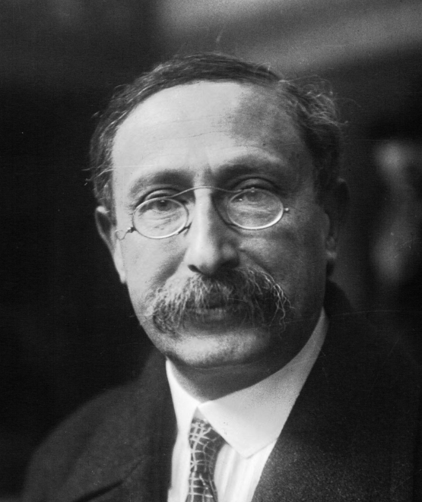
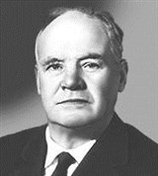
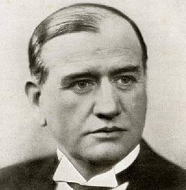
Народний фронт коаліція лівих партій і рухів
Народний фронт Франції – це широка антифашистська політична коаліція демократичних сил у боротьбі проти загрози фашизму.
Леон Блюм
соціаліст
Моріс Торез
комуніст
Едуард Даладьє
радикал

Slide 9
Уряд Народного фронту 1936 – 1938 рр.
Втілення в життя програми Народного фронту:
Були прийняті закони про заборону воєнізованих фашист­ських організацій, 40-годинний робочий тиждень, дво­тижневі оплачувані відпустки, колективні договори між власниками підприємств і робітниками.
Було підвищено заробітну плату службовцям.
Збільшено пенсії бувшим фронтовикам.
Для безробітних організовували громадські роботи.
Уряд надав відстрочку для погашення боргів підприємств у промисловості, торгівлі, сільському господарстві.
Середнім верствам населення надавалися пільгові кре­дити.
Урядом було створено зернове бюро, що закуповувало у селян зерно за цінами, які перевищували низькі кризові ціни у 2-3 рази.
Податки з малих підприємств були зменшені, а з великих - збільшені.
Французький банк був поставлений під контроль дер­жави.
Уряд оголосив про націоналізацію декількох воєнних за­водів.
У 1937 р. був заснований Національний союз залізниць, під управління якого перейшли всі залізниці.
Здійснювалося "оздоровлення" фінансової системи країни. Вдалося стабілізувати грошову одиницю — франк.
Був встановлений державний контроль над усіма фінансовими операціями.
Вивіз капіталу за кордон.

Slide 10
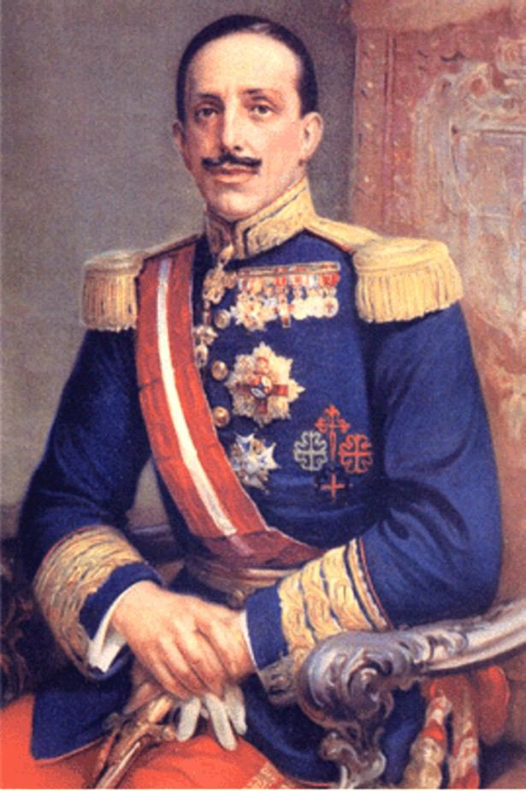
Іспанія
Політичний устрій у повоєнні роки
Король – Альфонс ХІІІ
Двопалатний парламент (кортеси) – законодавча влада
Рада міністрів – виконавча влада
Провідні партії: Ліберальна й Консервативна
Набирала сил Соціалістична робітнича партія
1921- Комуністична партія Іспанії
Альфонс ХІІІ

Slide 11
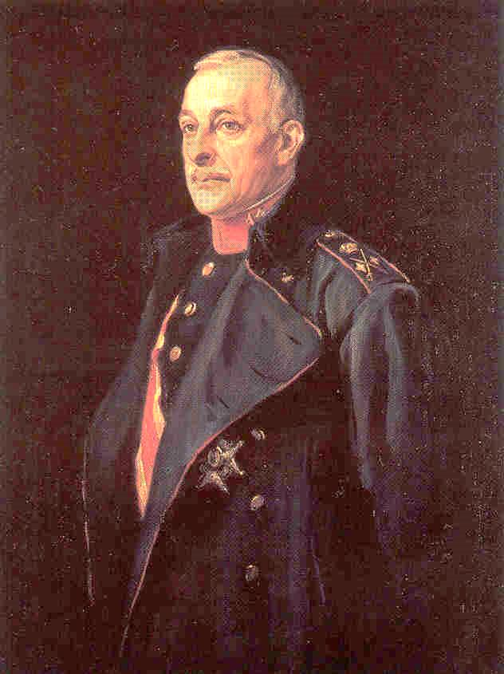
Диктатура генерала Прімо де Рівера (1923-1930 рр.)
Військово - монархічна диктатура
Кортеси розпущено
Заборонено діяльність політичних партій
Обмежено конституційні права і свободи
Утворено паритетні комісії з питань умов праці та трудових конфліктів
Створення “корпорації”
Залучено іноземні інвестиції, націоналізовано провідні галузі промисловості

Slide 12
Революція 1931 року
Причини | *Погіршення економічної ситуації в країні з 1929р. *Загострення суспільних суперечностей. *Провал зовнішньополітичного курсу на створення "Великої Іспанії". *Активізація лівих сил.
Привід | Перемога на муніципальних виборах прихильників республіки.
Характер | Демократична. Мета – розчистити шлях для буржуазного розвитку країни та встановлення демократичної форми правління.
Завдання | *Ліквідація монархічної форми правління та численних феодальних пережитків на селі. *демократизація суспільно-політичного життя країни. *Вирішення національного питання.
Основні події | 12 квітня 1931р. – муніципальні вибори в країні, що поклали початок революції й спричинили повалення монархії та проголошення республіки. 14 квітня –грудень 1931р. – втеча короля Альфонса ХIII, прийняття Законодавчими зборами конституції Іспанії.
Наслідки | *Повалення монархії *Загострення політичної боротьби, радикалізація політичних сил. *Вибір демократичного шляху розвитку, непослідовність реформ. *Заколот. *Громадянська війна.

Slide 13
Уряд Народного фронту (перемога на виборах 16 лютого 1936р.)
Дата створення Народного фронту | Січень 1936р.
Його склад | Іспанська соціалістична робітнича партія (ІСРП). Загальна федерація трудящих. Федерація соціалістичної молоді. Робітнича партія марксистської єдності. Синдикалістська партія. Ліва республіканська спілка. Республіканська спілка.
Мета | Перемога на парламентських виборах в умовах падіння авторитету існуючої влади та активізації фашистів.
Причини перемоги на парламентських виборах | Розчарування населення повільністю проведення реформ республіканським урядом. Жорстка економічна криза. Активізація фашистських організацій.
Діяльність уряду Народного фронту | Звільнення політв’язнів. Підвищення заробітної плати. Проведення аграрної реформи.
Підсумок | Народний фронт Іспанії запобіг приходу до влади профашистських сил в 1936 році за італійським чи німецьким сценаріями.

Slide 14
Громадянська війна 17 липня 1936 – 28 березня 1939 рр.
Протиборні сили:
Республіканці (прем’єр-міністри: К. Корога, Х. Хіраль, Х. Негрин. Лідери компартії: Х.Діас, Д.Ібаррурі.).
Франкісти (лідер – Ф.Франко)
Допомога протиборним силам
Республіканці - СРСР, інтербригади;
Франкісти – Німеччина, Італія.
Перемога франкістів
З обох боків загинуло понад 1 млн чол.
Залишили батьківщину 500 тис. чол.
Економіку країни підірвано на тривалий час.
Аграрну реформу скасовано.
Автономію Каталонії та країни Басків ліквідовано.
Усі закони республіки оголошені недійсними.
У результаті перемоги франкістів у громадянській війні в Іспанії утвердився профашистський диктаторський режим Ф.Франко, який проіснував до 1975року.

